Slide 1
Биомеханика жима лежа
Федеральное государственное бюджетное образовательное учреждение высшего образования
«Волгоградская государственная академия физической культуры»
Выполнил студент: 206Спорт(б) Якунин Максим Владимирович
Научные руководители:
доцент кафедры теории и технологий ФКиС Лущик И.В.
доцент кафедры теории и технологий ФКиС Абдрахманова И.В

Slide 2
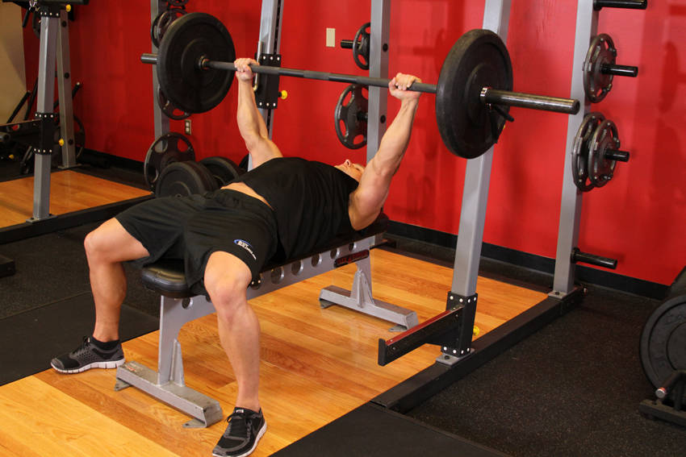
Важность техники при выполнении упражнения
Анализ механики движений во время выполнения упражнения помогает усовершенствовать технику и достичь лучших результатов в тренировках.
Жим лежа – сложный двигательный процесс, который требует слаженного взаимодействия мышечных групп и суставов

Slide 3
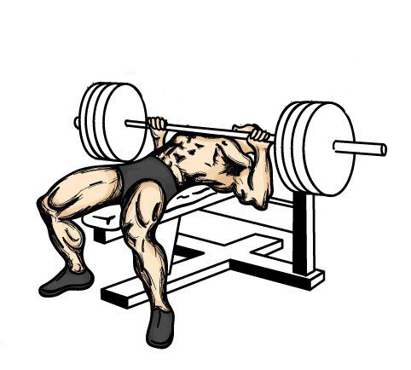
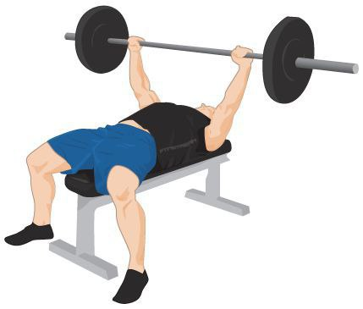
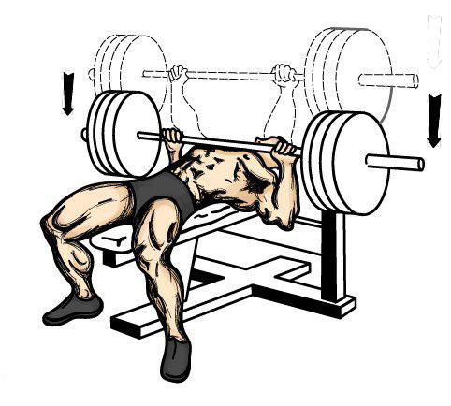

Этапы выполнения упражнения жима лежа
Фаза паузы
Фаза завершения
Фаза опускания грифа
Фаза подъема

Slide 4
Фаза опускания грифа
Гриф плавно опускается к груди под контролем атлета. Локти движутся по траектории, которая обеспечивает минимальную нагрузку на суставы.
Локти не должны быть слишком широко расставлены или слишком близко к корпусу
Точка касания грифа находится примерно на уровне нижней части грудных мышц.
Начальная позиция: руки выпрямлены, локти разведены,
угол в плечевом суставе близок к 180°
Конечная позиция: гриф находится у груди, локти согнуты под определённым углом около 90°.

Slide 5
Фаза паузы
Штанга должна касаться груди в определённой точке, которая зависит от биомеханики человека.
Оптимальный диапазон углов сгибания локтей - около 75 градусов.
Он считается более безопасным для плечевых суставов, так как снижается нагрузка на переднюю часть капсулы плеча
Фаза паузы - момент, когда штанга полностью останавливается на груди.
Обязательная (пауэрлифтинг)
Техническая
(стабилизация движения)

Slide 6
Фаза подъема
Фаза подъема в жиме лежа требует четкой координации и правильного включения мышц.
Оптимальный диапазон углов сгибания:
90÷100° в нижней точке,
45–60° в средней точке,
0–10° в верхней точке.
Фаза подъёма штанги в жиме лёжа — самая энергозатратная и технически сложная часть упражнения. Она начинается с нижней точки амплитуды и заканчивается в верхней точке, когда руки полностью выпрямлены

Slide 7
Фаза завершения
Фаза завершения в жиме лежа — это заключительная часть упражнения, когда атлет доводит штангу до полного выпрямления рук и фиксирует её в верхней точке
В начале фазы завершения (перед тем, как руки полностью выпрямляются): угол в локтевом суставе составляет примерно 30–45 градусов .
В конечной точке (полностью выпрямленные руки): угол в локтевом суставе составляет 0 градусов .

Slide 8
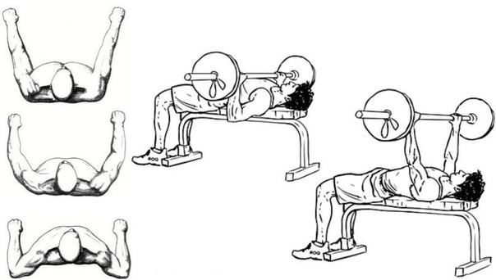
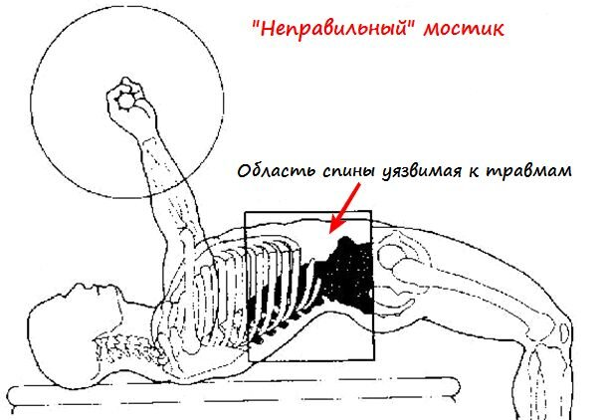
Влияние положения рук и спины
на технику выполнения жима лежа
Положение рук играет ключевую роль в распределении нагрузки на различные группы мышц, Ширина хвата и размещение рук на грифе могут существенно изменить биомеханику движения
Положение спины в жиме лежа важную роль в эффективности выполнения упражнения. Правильное положение спины позволяет оптимизировать биомеханику движения

Slide 9
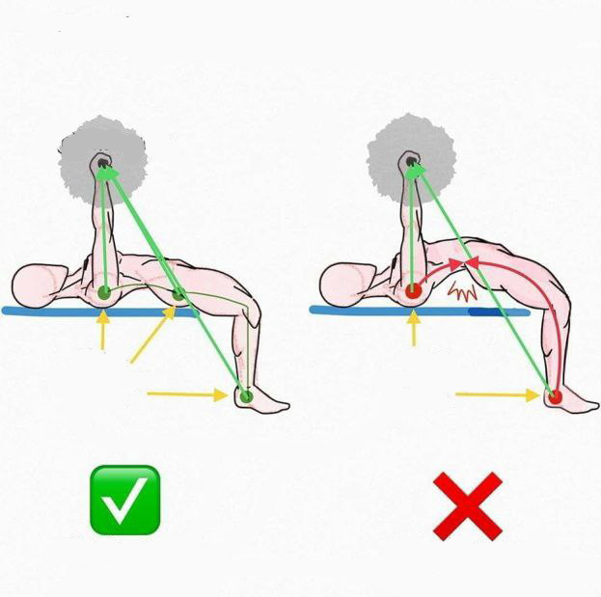
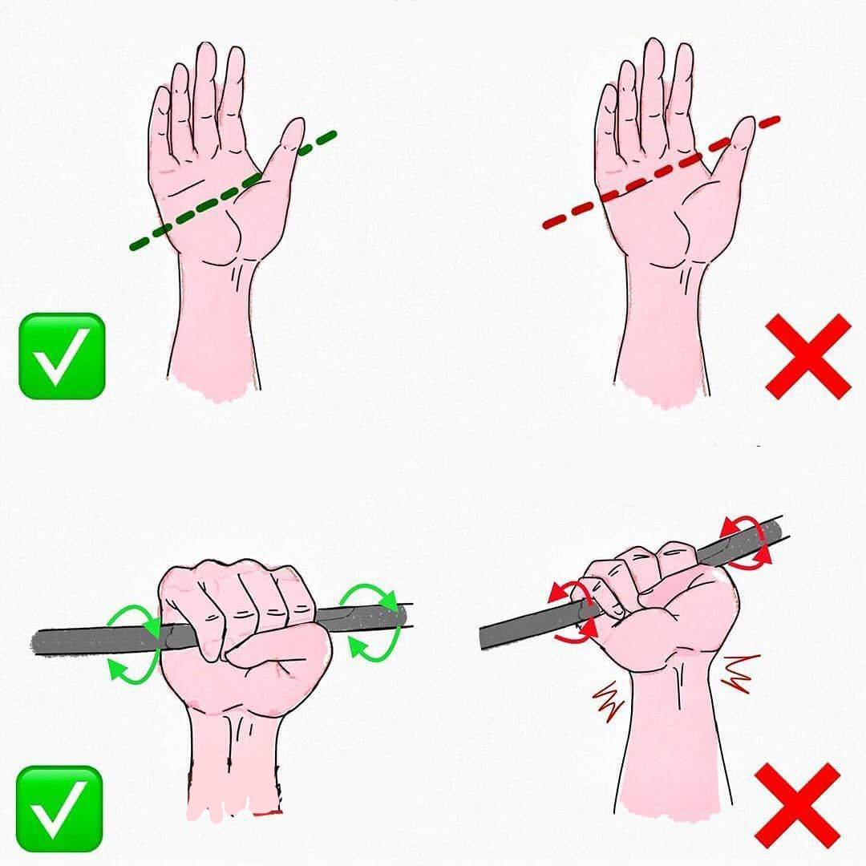
Ошибки при выполнении жима лежа
Неправильное положение спины:
Лопатки не сведены прогиб в пояснице отсутствует или чрезмерен.
Неправильное положение запястий: Запястья согнуты или переразогнуты, штанга давит на пальцы.

Slide 10
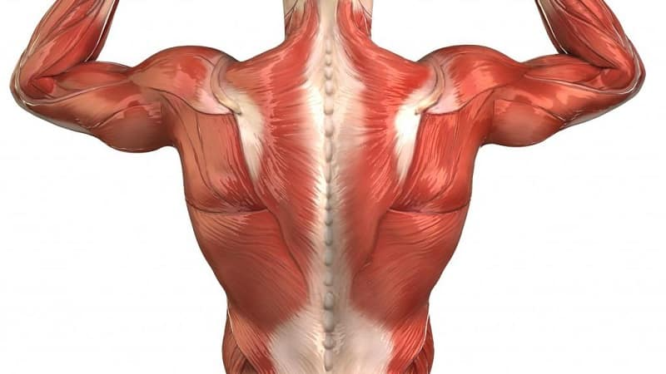
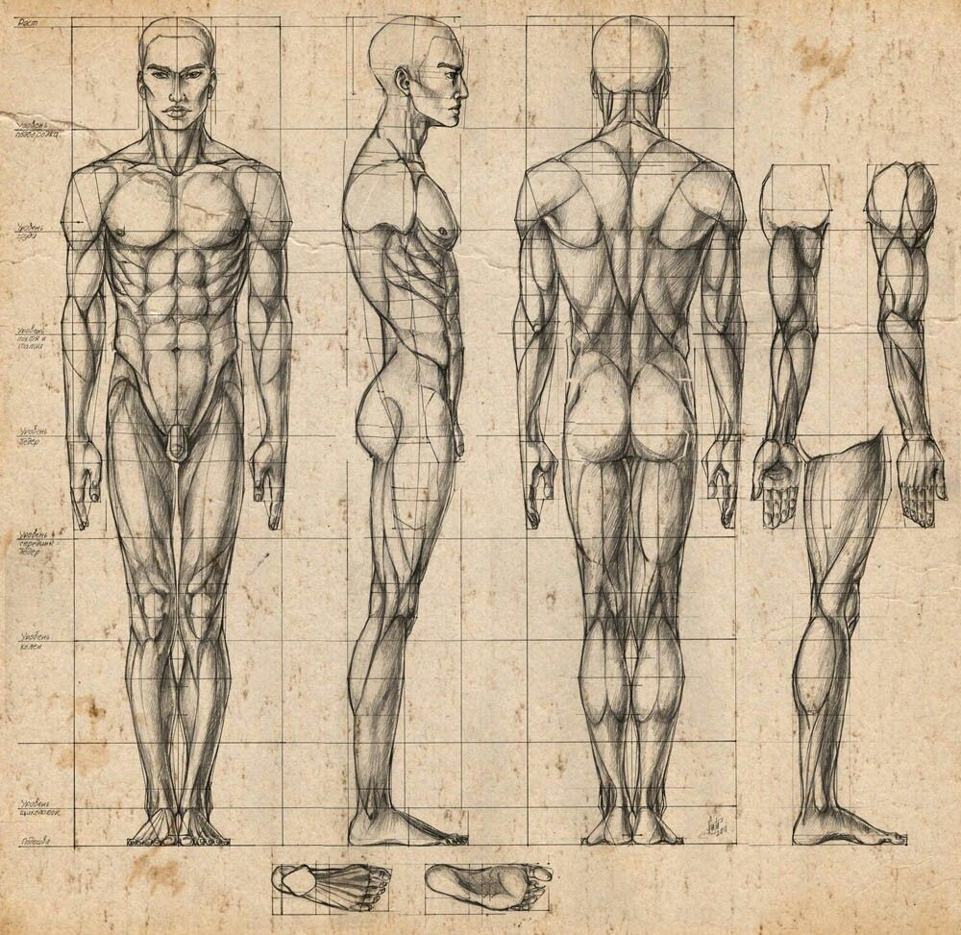
Вывод
Знание биомеханики жима лежа является ключевым аспектом для эффективного и безопасного выполнения этого упражнения. В контексте жима лежа понимание биомеханики помогает оптимизировать технику, минимизировать риск травм и достигать максимальных результатов.
Жим лежа — сложное многосуставное упражнение, которое требует координации работы нескольких групп мышц (грудные, трицепсы, дельты, мышцы кора и спины). Понимание биомеханики помогает правильно распределить нагрузку между этими группами.

